Slide 1
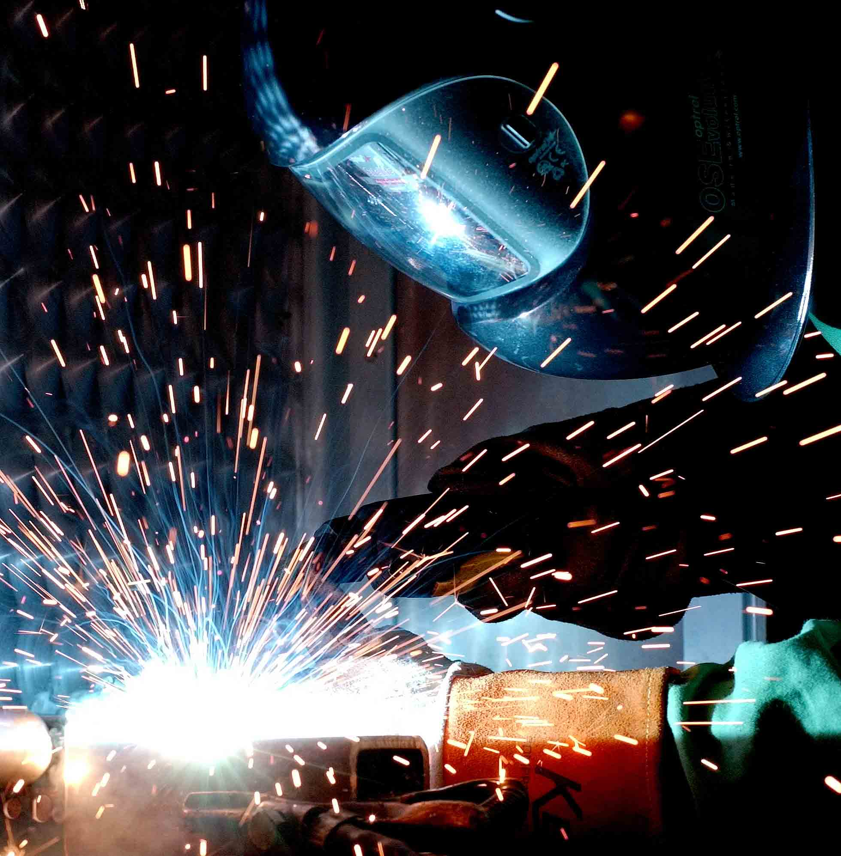
SPAJANJE - VARJENJE

Slide 2
Pri varjenju je potrebno upoštevati navodila in predpise o varnosti pri delu. Prostori morajo biti ustrezno zračeni. Nositi moramo zaščitna sredstva.
Z varjenjem spojimo dva dela, ki sta navadno iz enakega materiala v neločljivo zvezo.
Pred varjenjem moramo predmet, ki ga varimo ustrezno pripraviti:
  Brusimo
  Frezamo
  Razmastimo
  Očistimo rjo
  Odstranimo barvo – lake

Slide 3
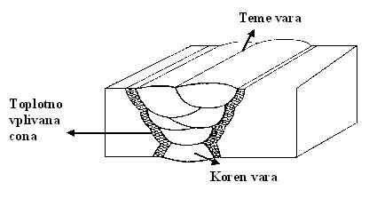
S pravilno pripravo zvarnih robov POVEČAMO HITROST VARJENJA IN ZMANJŠAMO PORABO ENERGIJE s te pa zmanjšamo tudi stroške varjenja.
Poznamo več vrst varjenja:
  Kovaško varjenje
  Plamensko varjenje
  Električno obločno varjenje

Slide 4
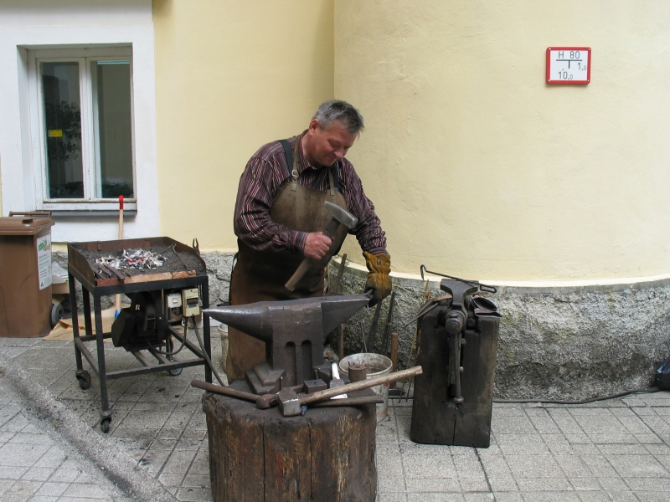
KOVAŠKO VARJENJE
Pri kovaškem načinu varjenja dva dela, ki ju želimo spojiti na konceh razžarimo, vmes dodamo varilni listič nato pa jih z udarci kladiva spojimo v en del.

Slide 5
PLAMENSKO VARJENJE
Priprava za plamensko varjenje je sestavljena iz:
  Jeklenka kisika – 40 litrska – 6 m³ kisika – tlak 150 bar
  Jeklenka acetilena – 40 litrska – 5850 litrov acetilena – tlak 18 bar
  Manometer za kisik in acetilen z regulacijskim ventilom
  Cevi
  Injektorski gorilnik s šobo in varnostnimi varovalkami
  Zaščitna sredstva (varilna očala, zaščitna obleka, rokavice)
Kisik ima delavni tlak od 1 do 3 barov.
Acetilen pa ima delavni tlak od 0,1 do 0,2 bara

Slide 6
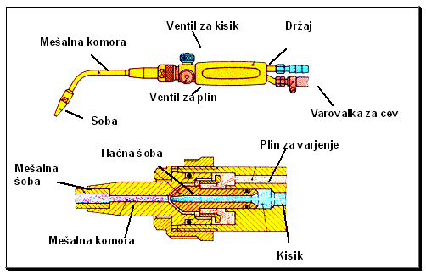

Slide 7
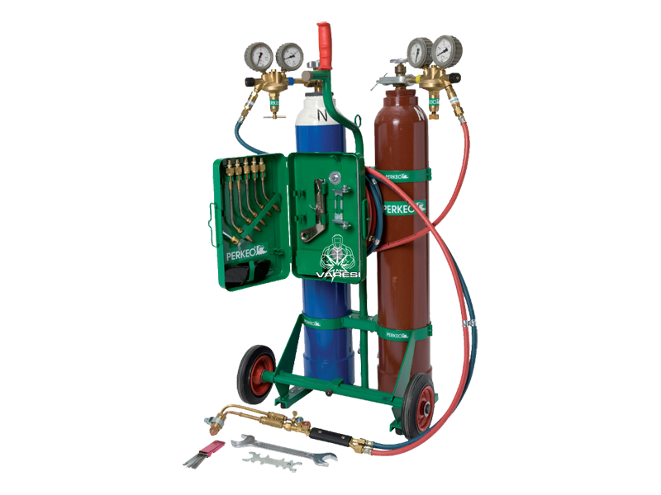
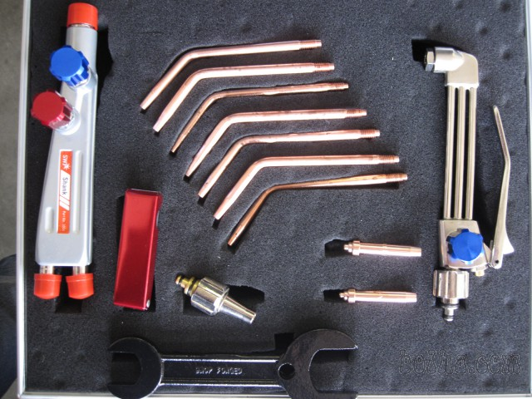
Aparat za plamensko varjenje s priborom

Slide 8
ELEKTIRČNO OBLOČNO VARJENJE
Priprave za varjenje so:
  Varilni transformator - elektrode
  Varilni agregat za varjenje z enosmernim tokom – elektrode
  Varilni inverter - elektrode
  Varilni aparat CO₂ (MAG)
  Varilni aparat TIG
  Zaščitna sredstva (varilna maska, zaščitna obleka, rokavice)
  Orodja (koničasto kladivo, jeklena krtača)
Pri plamenskem in električno obločnem varjenju varimo tako, da dodajamo material (varilno žico, elektrode).
Debelino varilne žice ali elektrod prilagajamo glede debeline varjenca.

Slide 9
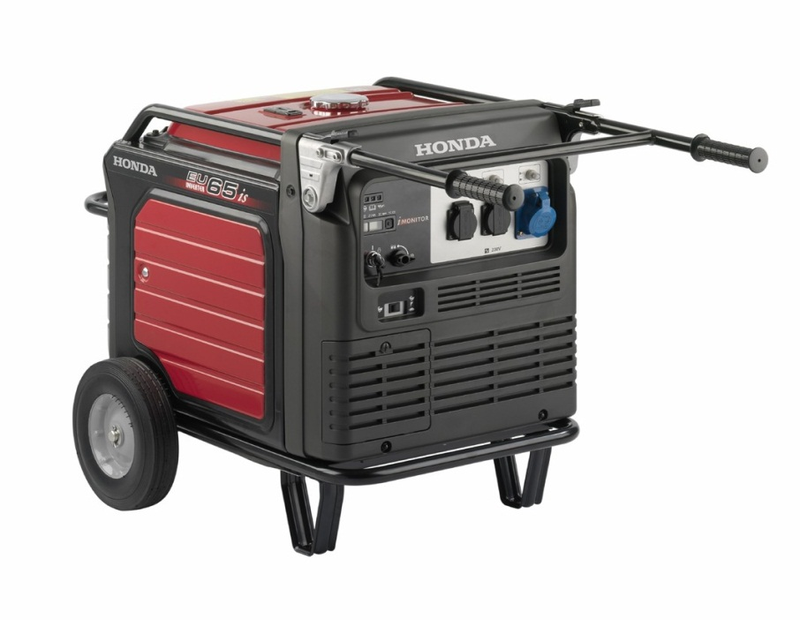
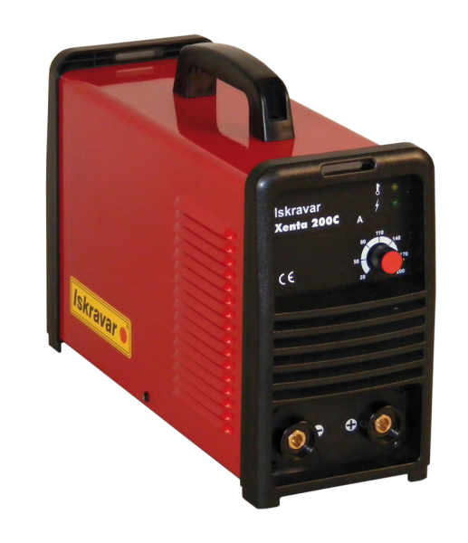
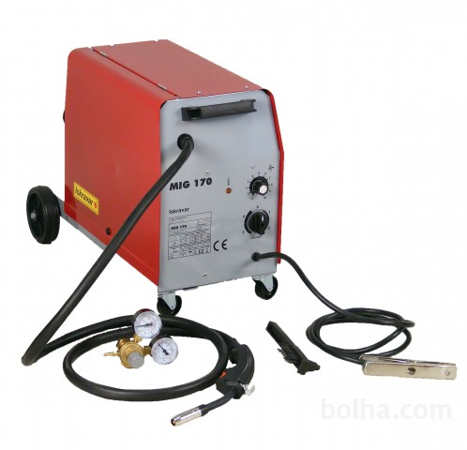
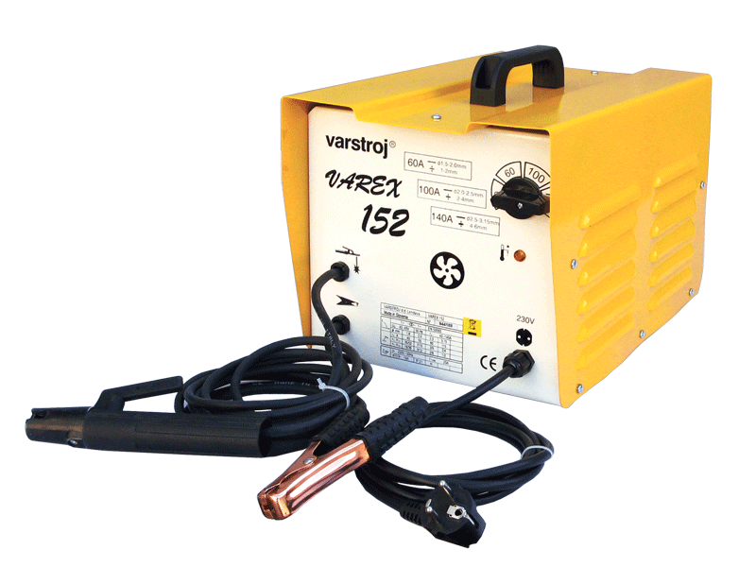
VARILNI AGREGAT
VARILNI INVERTER
MIG MAK CO₂
VARILNI TRANSFORMATOR

Slide 10
